Slide 1
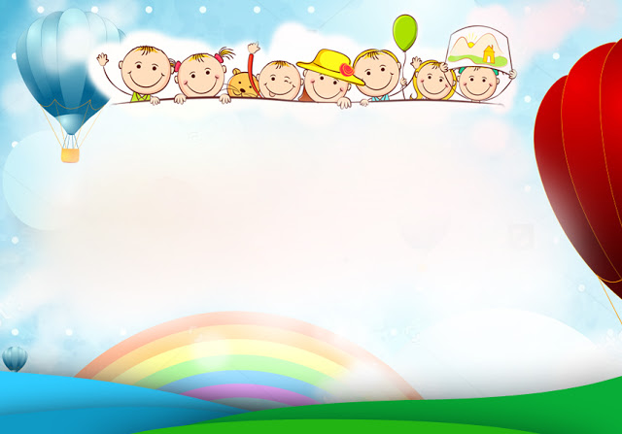














KHỞI ĐỘNG

Slide 2
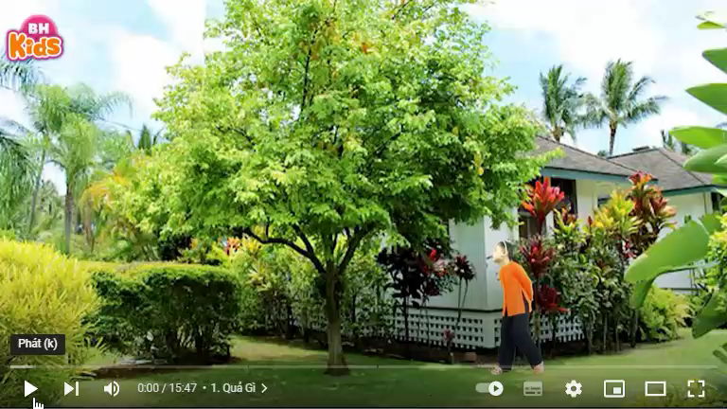
Môn :
Tự nhiên – Xã hội

Slide 3

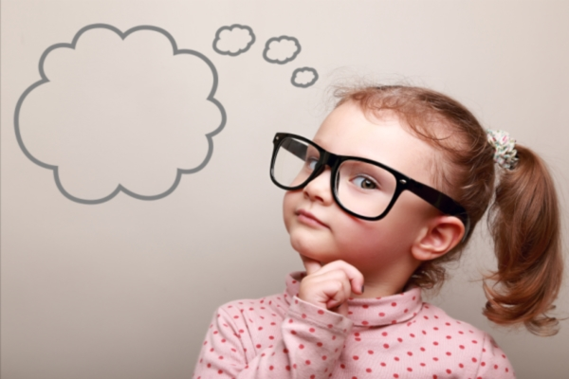


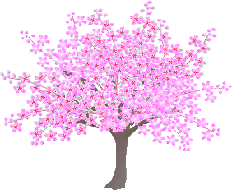
Những loại trái cây nào được nhắc đến trong bài hát vừa rồi?

Slide 4

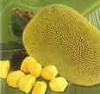
Những loại trái cây được nhắc đến trong bài hát:
Quả khế
Quả mít

Slide 5

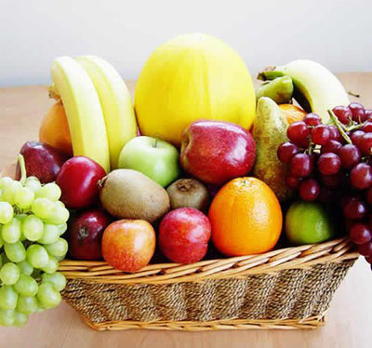
Thứ ba ngày 22 tháng 2 năm 2022
Tự nhiên – Xã hội
Bài 48: Quả

Slide 6
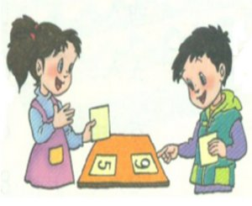
Hãy kể tên những loại quả mà em đã được ăn ?

Slide 7
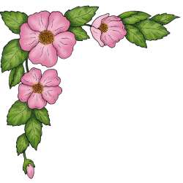




Hoạt động 1:
Sự đa dạng về màu sắc, hình dạng, mùi vị, kích thước của quả.

Slide 8
STT | Tên quả | Hình dạng | Kích thước | Màu sắc | Mùi vị

Slide 9
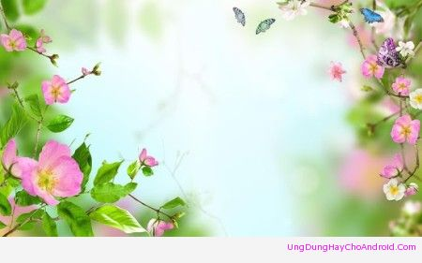
1.Quả chín thường có màu gì?
2.Hình dạng quả của các loại quả giống hay khác nhau?
3. Mùi vị của các loại quả giống hay khác nhau?

Slide 10
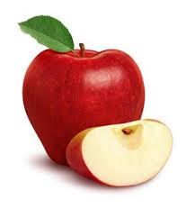
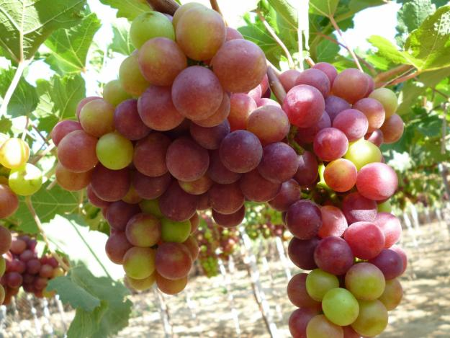
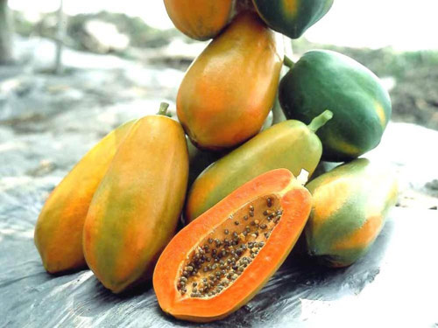
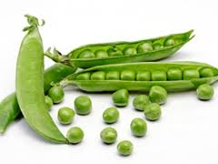
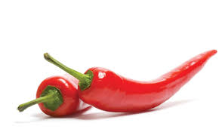
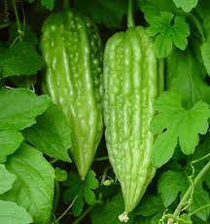
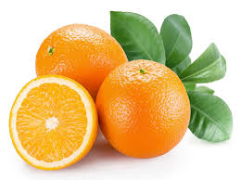
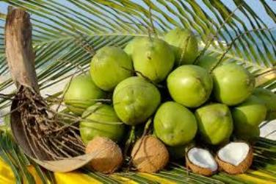
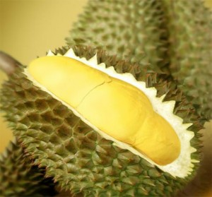
Có nhiều loại quả, chúng khác nhau về hình dạng, kích thước, màu sắc và mùi vị.

Slide 11
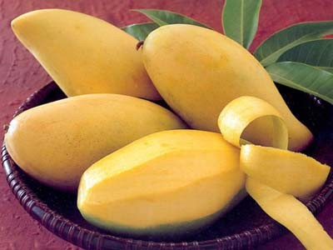

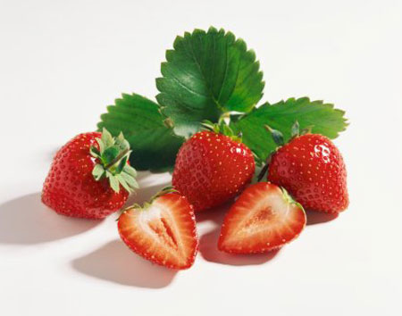
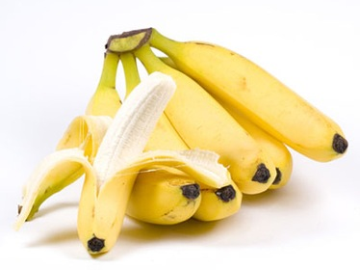
Bầu dục
Tròn
Quả có nhiều hình dạng khác nhau
Trái tim
Dài

Slide 12
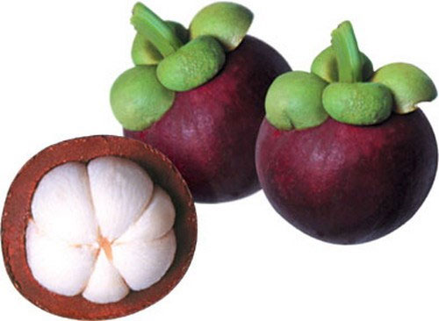
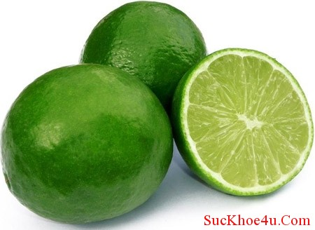
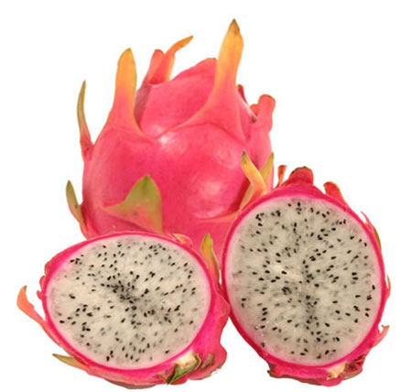
Đỏ
Tím
Quả có nhiều màu sắc khác nhau
Xanh
Hồng
Da cam

Slide 13
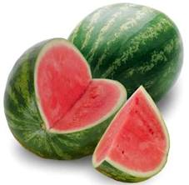
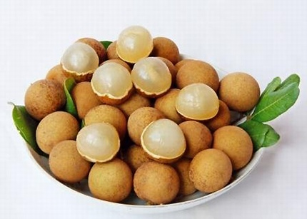
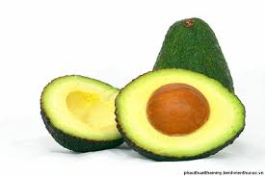
To
Quả có nhiều kích thước khác nhau
Nhỏ
Trung bình

Slide 14
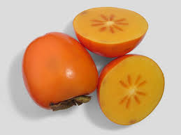
Chát
Ngọt
Béo
Quả có nhiều mùi vị khác nhau
Chua
Bùi
Mát
Đắng
Cay

Slide 15
Hoạt động 2:
Các bộ phận của quả

Slide 16

Phiếu học tập
1.Quả gồm mấy bộ phận? Đó là những bộ phận nào?
2. Nhận xét chung về các bộ phận của quả?

Slide 17
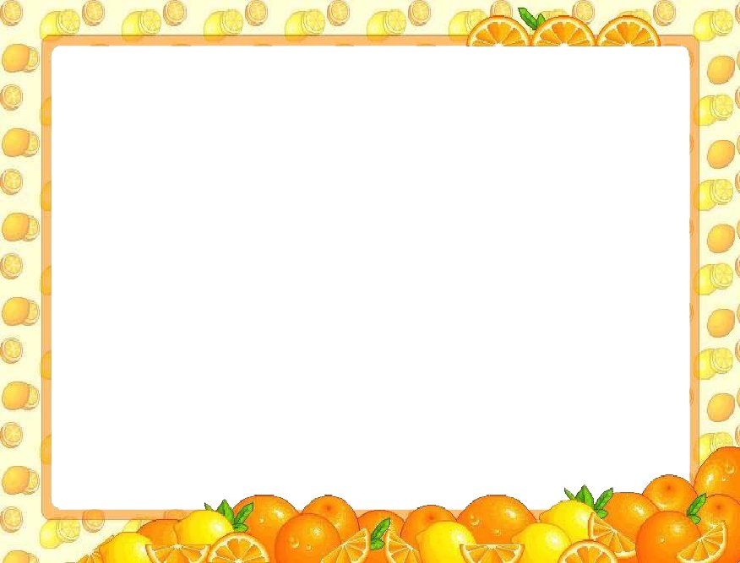
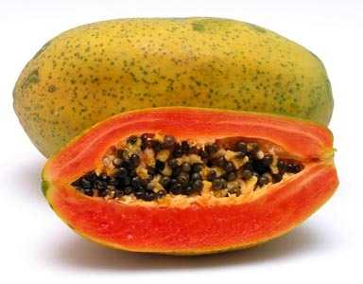
Caáu taïo cuûa quaû
Vỏ
Hạt
Thịt
Đu đủ

Slide 18
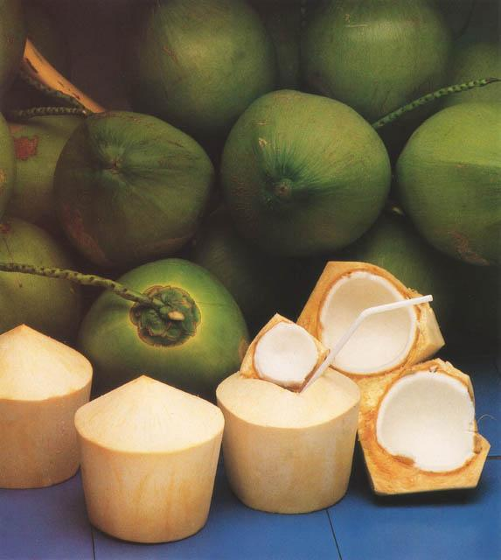
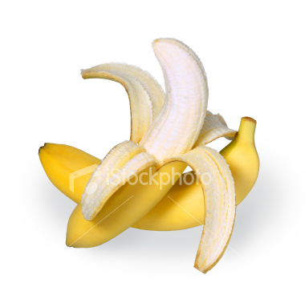
Löu yù
Vỏ
Dừa
Thịt
Chuối

Slide 19
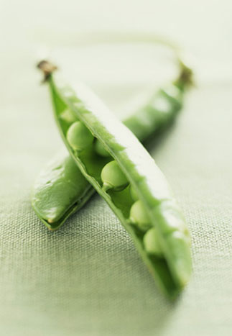
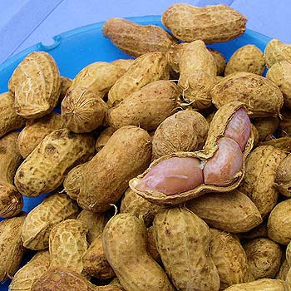
Vỏ
Hạt ñoã
Hạt lạc
Hạt

Slide 20
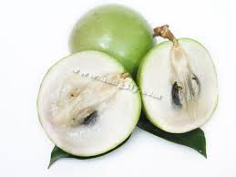
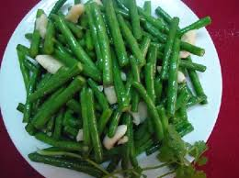
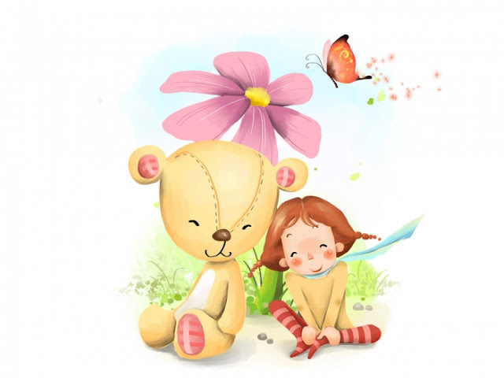
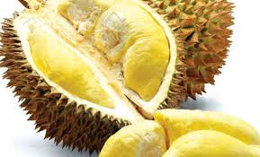
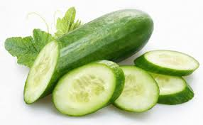
Loại quả có
vỏ ăn được
Loại quả có vỏ
không ăn được

Slide 21
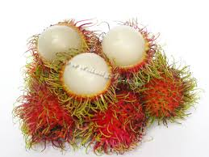

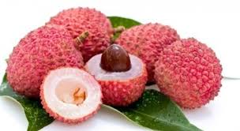
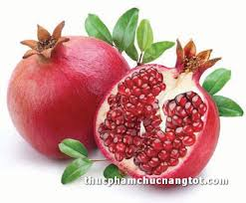
Loại quả có nhiều hạt
Loại quả có một hạt

Slide 22
Hoạt động 3:
Lợi ích của quả và chức năng của hạt

Slide 23
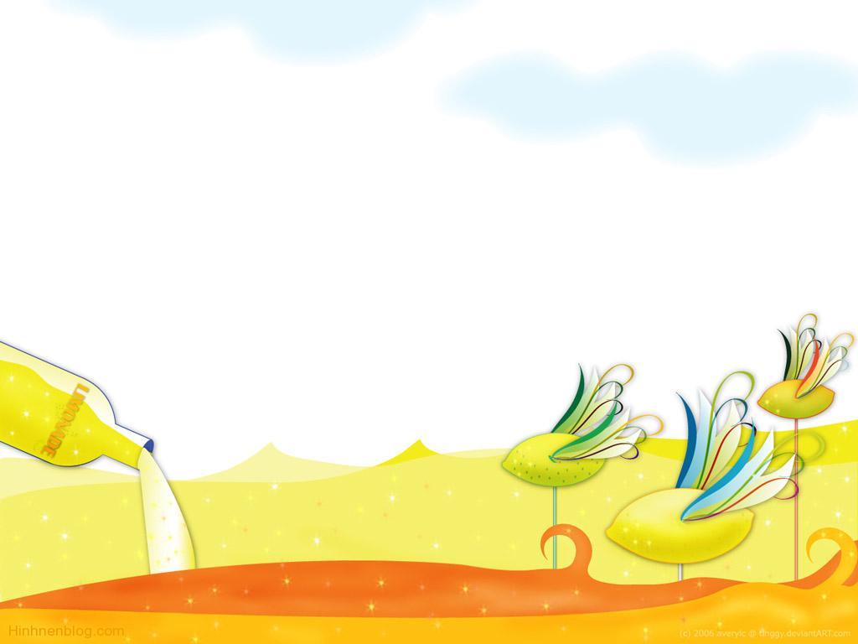
Em hãy cho biết quả thường dùng để làm gì? Cho ví dụ.

Slide 24
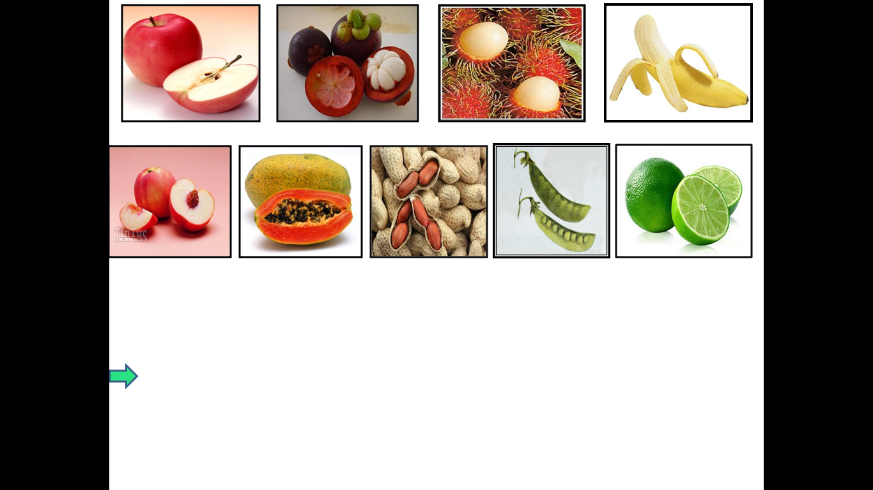
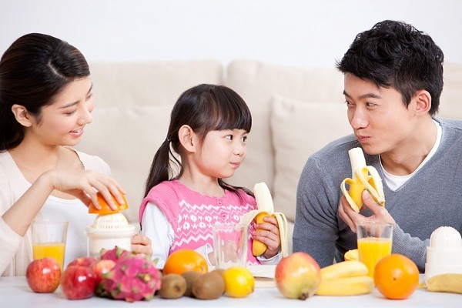
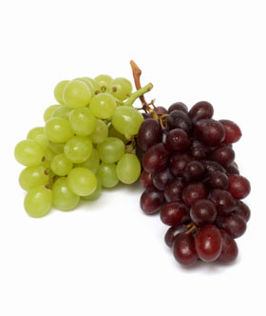
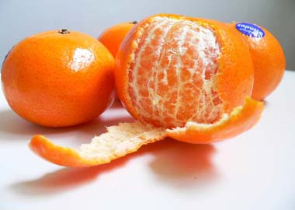
Quả dùng để ĂN tươi

Slide 25
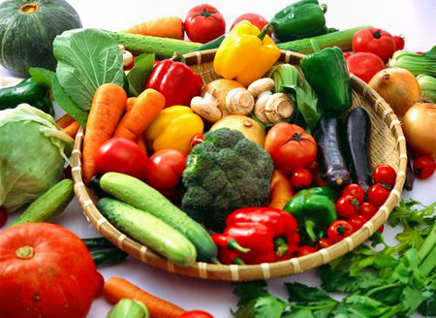
Làm nguyên liệu để chế biến
Làm rau trong các bữa ăn

Slide 26
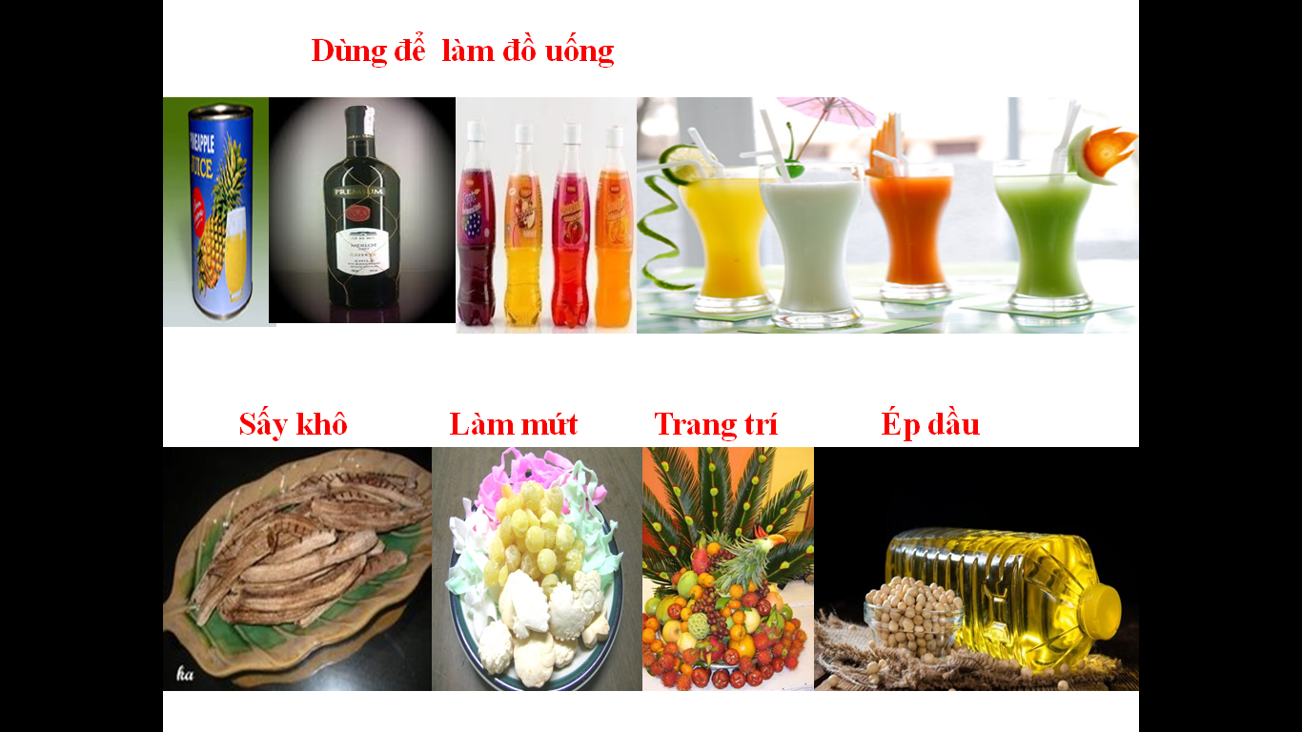
Làm nguyên liệu để chế biến

Slide 27
Quả có rất nhiều ích lợi: Quả dùng để ăn tươi, làm rau trong các bữa ăn, làm thực phẩm đóng hộp, để ép dầu, trang trí, xuất khẩu… .
Quả có nhiều vi-ta-min và chất xơ. Ăn nhiều quả có lợi cho sức khỏe.

Slide 28
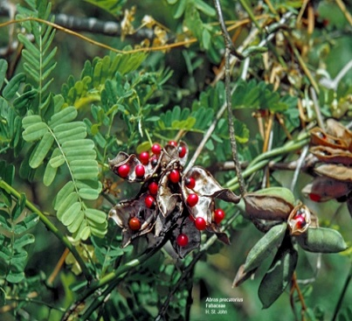







Chú ý:
Khi sử dụng các loại quả ăn tươi: ta cần chọn quả còn tươi, rửa sạch, một số loại quả cần gọt (bóc) vỏ…trước khi ăn.
Không ăn một số quả có chứa chất độc, những quả không rõ xuất xứ.

Slide 29


Chú ý:
Ăn quả trong các bữa ăn.
Thực hiện ăn chín đối với một số loại quả cần phải chế biến.

Slide 30

Hạt có chức năng gì?
Hạt có chức năng duy trì giống của các loài cây.

Slide 31
  Hạt có chức năng sinh sản, duy trì nòi giống cho cây.
  Khi gặp điều kiện thích hợp hạt sẽ mọc thành cây mới.

Slide 32

Ghi nhớ
Có nhiều loại quả, chúng khác nhau về hình dạng kích thước, màu sắc và mùi vị. Mỗi loại quả thường có: vỏ, thịt, hạt. Khi gặp điều kiện thích hợp hạt sẽ mọc cây mới.

Slide 33


TRÒ CHƠI:
AI NHANH AI ĐÚNG

Slide 34

01
Không phải gừng mà rất cay
Bằng ngón tay mặc áo đỏ.

Slide 35

02
Da cóc mà bọc trứng gà
Mở ra thơm phức cả nhà muốn ăn.

Slide 36

03
Tên tôi chẳng thiếu chẳng thừa
Trẻ già yêu mến lại vừa bổ ngon.

Slide 37

04
Ruột trắng điểm hạt vừng đen
Áo hồng tươi thắm điểm xen nơ cài.

Slide 38

3. Tr¨m con m¾t nhá quanh m×nh
Tãc xanh tua tña d¸ng h×nh lưỡi gươm.
05

Slide 39

Ghi nhớ:
Có nhiều loại quả, chúng khác nhau về hình dạng, kích thước, màu sắc và mùi vị. Mỗi quả thường có: vỏ, thịt, hạt.
Khi gặp điều kiện thuận lợi, hạt sẽ mọc thành cây mới.
Quả có rất nhiều lợi ích trong cuộc sống của chúng ta.

Slide 40

Tiết học đến đây là kết thúc. Cảm ơn các em đã chú ý lắng nghe!

